Slide 1
Thème2
Récepteur deTélécommande à Ultrason
Fonction Alimenter
Fonction Amplifier
Fonction Filtrer
Fonction Comparer

Slide 2
Présentation
Carte Arduino
Recepteur
Objectifs
Présentation des fonctions électroniques
  Convertion DC/DC (Régulateur de tension linéaire)
  Amplifier
  Filtrer
  Comparer
Pratique des outils de CAO
  Simulation avec LT Spice
  Conception de circuit imprimé en « autonomie »
    Choix des empreintes physiques
    Routage de carte
    Réalisation
    Dépannage

Slide 3

Présentation
Carte Arduino
Recepteur
Introduction
Objectif
  Concevoir le récepteur de la télécommande par ultrason qui permettra de faire avancer le robot par appui sur un Bouton Poussoir.
Synoptique
  Le récepteur
    Capte le signal sonore (transducteur récepteur à ultrason)
    Amplifie le signal
    Transmet le signal analogique à la carte arduino pour traitement
    Transmet aussi un signal tout ou rien de détection d’un appui boutton
Objectif du thème 2
Carte arduino
Shield Hacheur
Moteurs robot

Slide 4
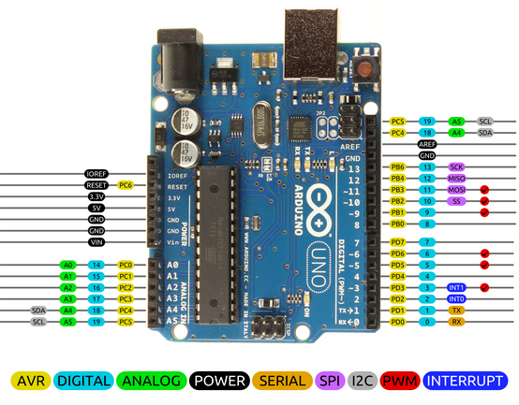
Présentation
Carte Arduino
Recepteur
Généralités
Fonction régulation de tension
Carte arduino uno
Rôle
  Récupère le signal analogique et prend une décision ( détection appui bouton)
  Commande en conséquence l’activation des moteurs au travers d’une interface de puissance
    Carte fille HACHEUR ( basé un composant L298)
  En option : peut récupérer aussi le signal tout ou rien de détection de la carte récepteur
Schéma électrique
  Objectifs:
    Comprendre le minimum pour mettre en œuvre un microcontrôleur
    Comprendre la fonction régulation

Slide 5
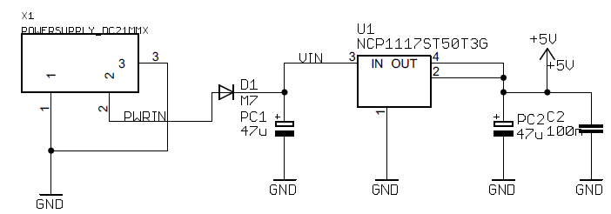
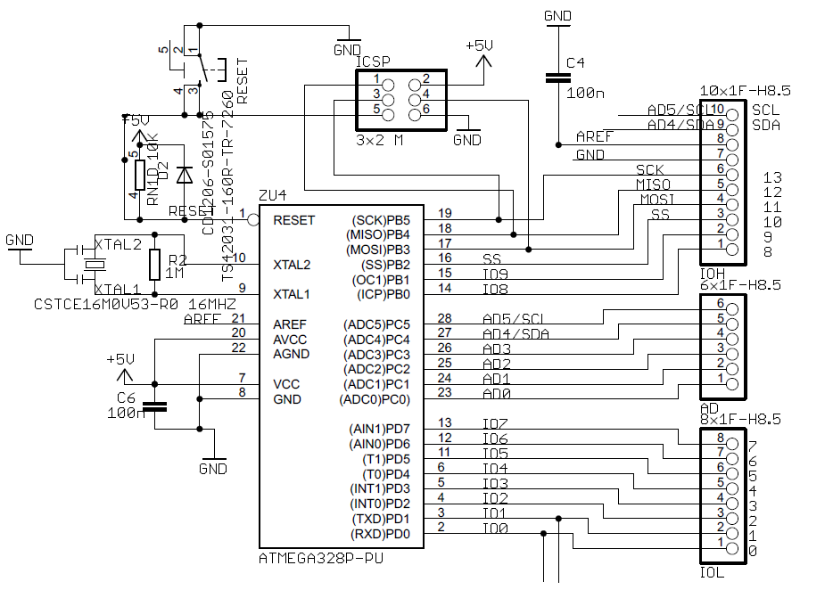
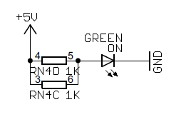
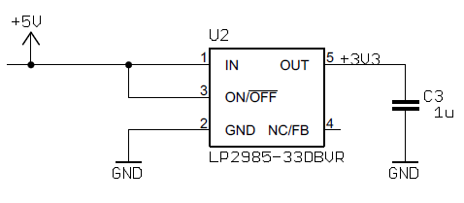
Présentation
Carte Arduino
Recepteur
Généralités
Fonction régulation de tension
Schéma structurel
Schéma partiel
Notes:
Commenter les composants de la carte

Slide 6
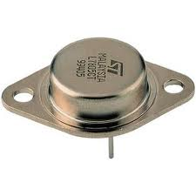
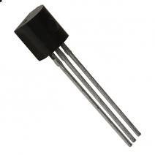
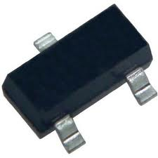
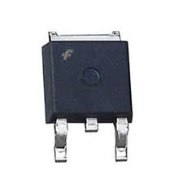
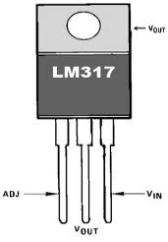
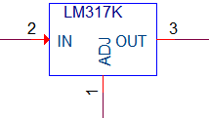



Présentation
Carte Arduino
Recepteur
Généralités
Fonction régulation de tension
Régulateurs de tension linéaires
Les composants
Symboles
Principe de fonctionnement
  La tension régulée par le composant est la tension aux bornes de OUT et ADJ
  La valeur de cette tension est spécifiée dans la document du composant
    LM317: 1,25 Volts 7805: 5 Volts 7905: -5Volts 7815: 15 Volts
  Le LM317 nécessite des résistances supplémentaires pour obtenir les tensions usuelles
    Ce n’est pas le cas des familles 78xx par exemple
  La tension d’entrée doit être supérieure à la tension de sortie
    Notion de tension de déchet
  Contraintes sur la puissance dissipée
    Prévoir au besoin un ‘radiateur’ pour dissiper les pertes joules
LM317 en TO220
7805 en TO66
7805 en TO92
7805 en SOT23
7815 en D²PACK
On remarquera que le numéro des broches peut varier selon les symboles. Attention au moment du routage!!!!! Il faudra associer ces numéros avec les pastilles dans le bon ordre
V_{ref}

Slide 7
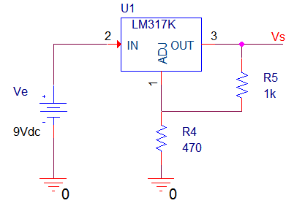

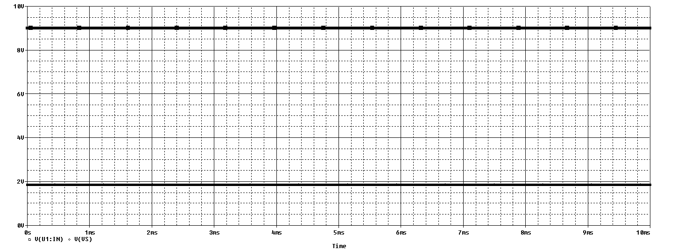


Présentation
Carte Arduino
Recepteur
Généralités
Fonction régulation de tension
LM317
Mise en œuvre minimum
Objectif: On veut Vs=xx volts , trouver R4 er R5
Formules
$$V_{s}=V_{ref}\left(1+\frac{R_{4}}{R_{5}}\right)+R_{4}.I_{ADJ}$$
$$V_{s}=V_{ref}\left(1+\frac{R_{4}}{R_{5}}\right)$$
V_{ref} = 1,25 V
exacte
approchée
I_{adj}
Résultat de simulation
V_{e} = 9 V
V_{s} = 1,9 V

Slide 8
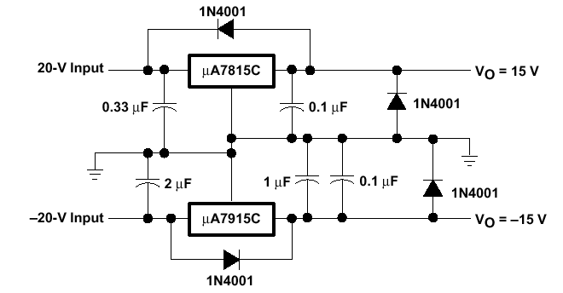
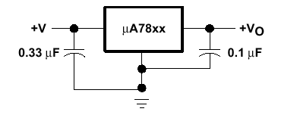
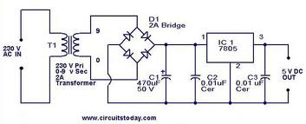
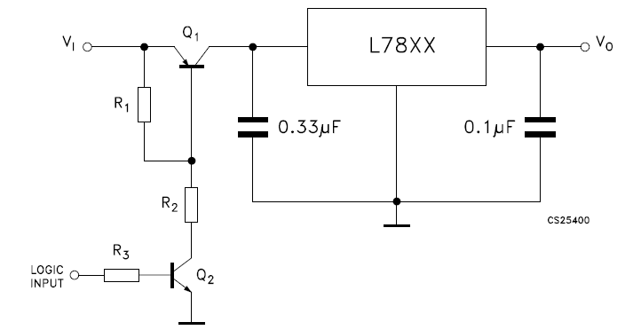
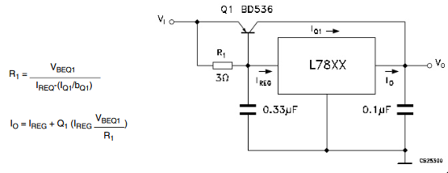
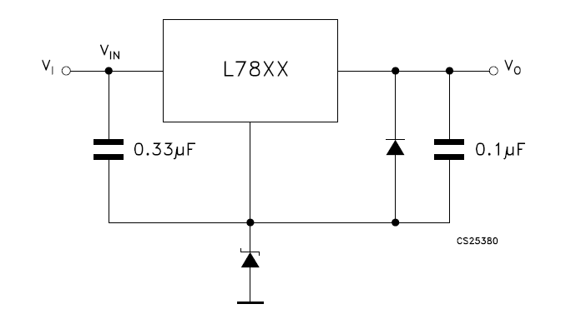
Présentation
Carte Arduino
Recepteur
Généralités
Fonction régulation de tension
Autres régulateurs
Schéma typiques d’applications

Slide 9
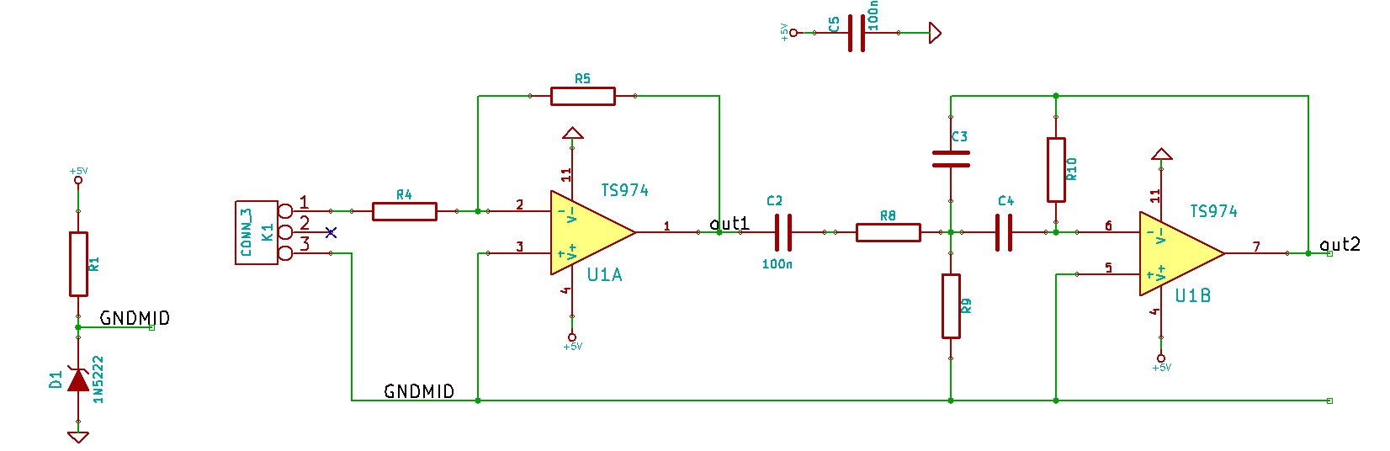
Présentation
Carte Arduino
Recepteur
Structure carte réceptrice
Architecture
  contraintes
    Alimentation générale: Vcc=5V (fournie par la carte arduino)
    Alimentation mono-tension des AOP
    La carte doit être compatible avec un émetteur infrarouge (évolution future)
Notes:
Décomposer blocs

Slide 10
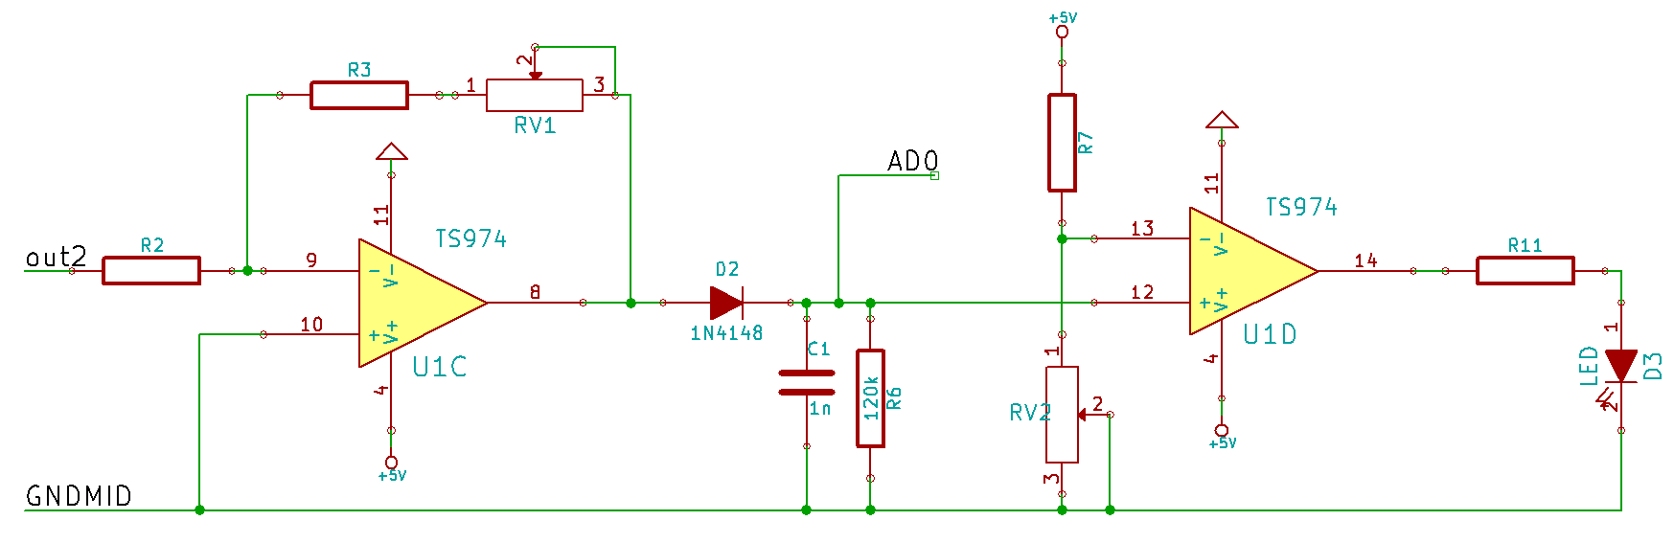
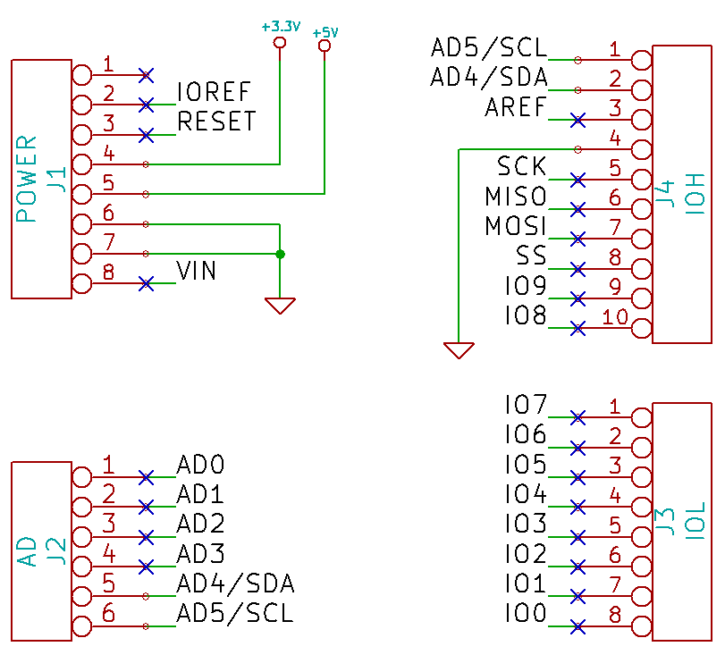
Présentation
Carte Arduino
Recepteur
Structure carte réceptrice
Notes:
Décomposer blocs

Slide 11
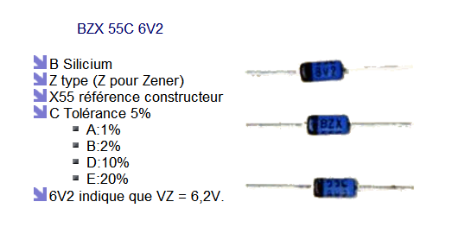

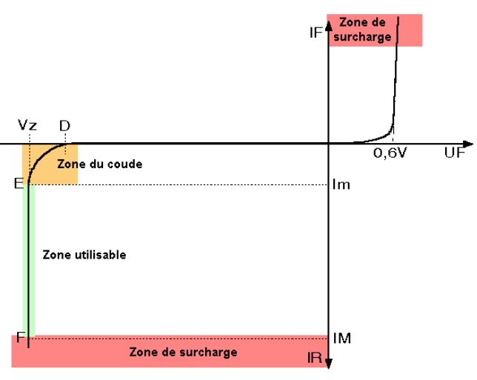

Présentation
Carte Arduino
Recepteur
La diode zéner
Symbole
Caractéristique tension/courant
composants
Se comporte comme un interrupteur ouvert
Se comporte comme une diode en polarisation directe
V_{z0}
V_{F}
Se comporte comme une source de tension en polarisation inverse
V_{F}
Le fléchage en convention zéner est souvent utilisé
I_{F}
I_{z}
I_{z}
V_{z}
Notes:
Compléter modèle et fléchage

Slide 12
Présentation
Carte Arduino
Recepteur
La diode zéner
Convention de fléchage « zéner »
Modèles statiques en fonctionnement zéner
Le fléchage en convention zéner est souvent utilisé
I_{z}
V_{z}
Modèle 1: le + simple
Modèle2
Notes:
Compléter modèle et fléchage

Slide 13
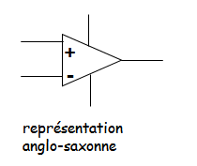
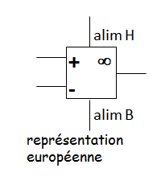
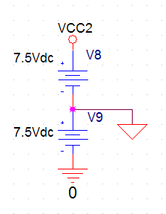
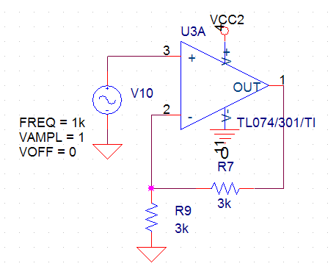
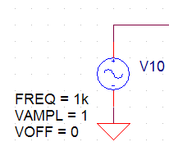
Présentation
Carte Arduino
Recepteur
Amplificateur opérationnel
Symboles
Alimentation
  Alimentation double ( montages traditionnels): +Vcc ,0V,-Vcc
  Alimentation monotension (single supply): +Vcc ,0V
    Nécessite des adaptations ou des montages spécifiques
  Notre solution: récréer une nouvelle référence de tension
  Etape 1
  Scinder l’alimentation en 2 sources égales
  Etape 2
  La source d’entrée est REFERENCEE à GND_MID (si flottante)
  Etape 3
  Cablâge de l’AOP
2ème réferentiel de tension !! GND_MID
1er réferentiel de tension !! GND_A
13

Slide 14
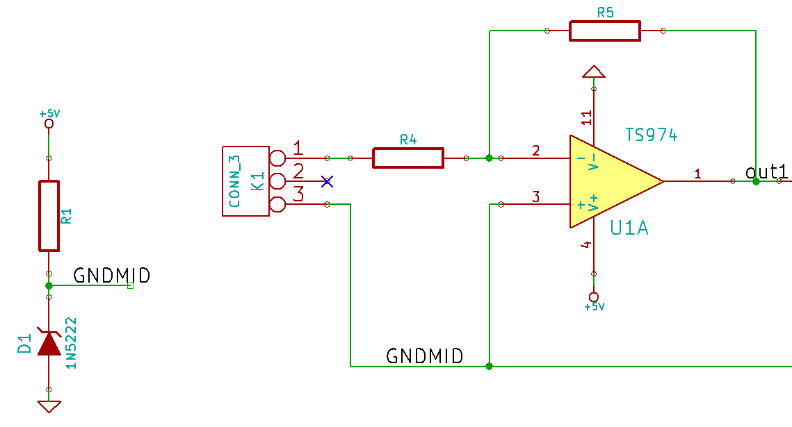

Présentation
Carte Arduino
Recepteur
L’AoP
« Masse virtuelle »
  Notre nouvelle référence des tensions est GNDMID
  Lors de vos mesures soyez attentif au placement de la « masse » de votre oscillo et de votre GBF (reliés à la terre!!!!)
Travail à réaliser
  Etude des fonctions ( voir polycopié EN1- AOP)
  Calcul des valeurs des composants passifs
  Simulation sur Ltspice
  Routage de la carte
  Validation et mesures

